Slide 1
Introduction to MS Dynamics NAV (Serial numbers , Lot numbers & Item tracking and Item tracing)
Ing.J.Skorkovský,CSc.
MASARYK UNIVERSITY BRNO, Czech Republic
Faculty of economics and business administration
Department of corporate economy

Slide 2
Lot numbers (batches)-Item Tracking
It enables to mark Item Ledger Entries by Lot (Batch) Number, which is part of the batch card. It enables :
Item tracking from purchase, possible subsequent production , transfers and sales
It enables to control quality and better specification of rejects (scraps)
It enables to control warranty and expiration
It work similarly if serial numbers are created (assigned)

Slide 3
Čísla dávek –sledování zboží
Tato funkce umožňuje označovat položky zboží kódem dávky (Lot, Batch), který je součástí karty. Což umožňuje :
Sledování položek od nákupu (např. komponent nebo léčiv) až do procesů prodeje, výroby nebo transferů mezi lokacemi
Sledování kvality a lepší kontrolu nad neshodami (zmetky, rejects, scraps)
Sledování záručních dob a datumů platností (expirací)
Sledování výrobků (zboží) za pomocí sériových čísel

Slide 4
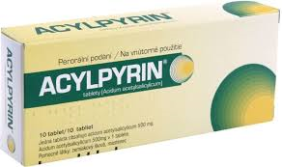
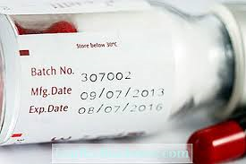
New card creation
It is necessary to start our model with brand new card without any Item Ledger Entry created in the past
Pokus chceme modelovat příklady, ve kterých budeme používat řízení dávek. Musíme použít zboží , které nemá zatím žádné položky zboží.

Slide 5
Datum expirace
Kromě správného skladování léků je potřeba sledovat také dobu expirace, tedy dobu použitelnosti daného léku. Je to stejné jako třeba s potravinami, i ty mají své datum spotřeby, do kdy byste měli danou potravinu sníst nebo nějak zpracovat.

Slide 6
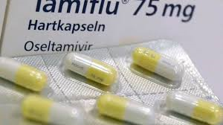
Datum expirace
Datum vytvoření požadavku na Tamiflu 7 balení – 1.1.2020 a datum dodávky 1.2.2020
Dodávka 7 balení dne 1.2.2020
čas
Expirace 1.3.2020 - 5 balení – dodávka vyrovná 5 balení
Expirace 1.4.2020 – 3 balení – dodávka vyrovná 2 balení
Expirace 1.5.2020 - 7 balení
Před dodávkou celkem 15 balení .

Slide 7
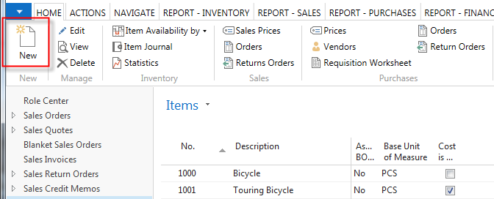
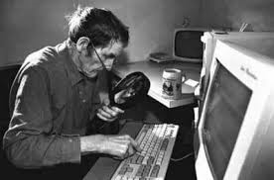
New card creation
You have to enter data to all fields marked by *

Slide 8
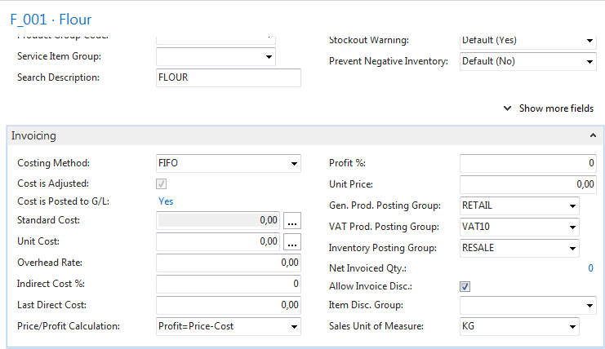
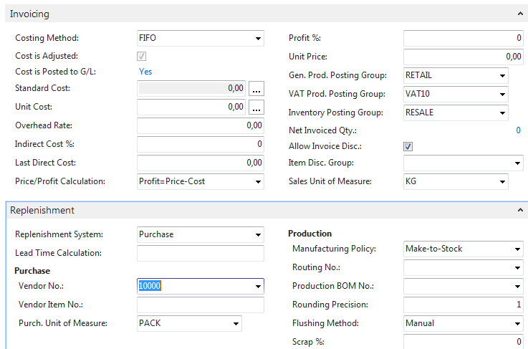
Item Card -Flour

Slide 9
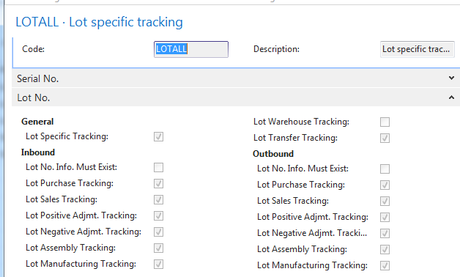
Item Card -Flour
V tomto příkladu neuvažujeme datum expirace (datum platnosti)

Slide 10
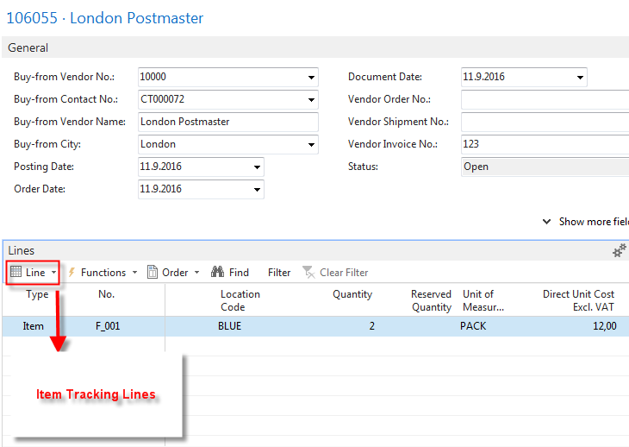
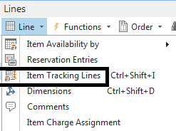
Purchase Order: 2 packs of flour

Slide 11
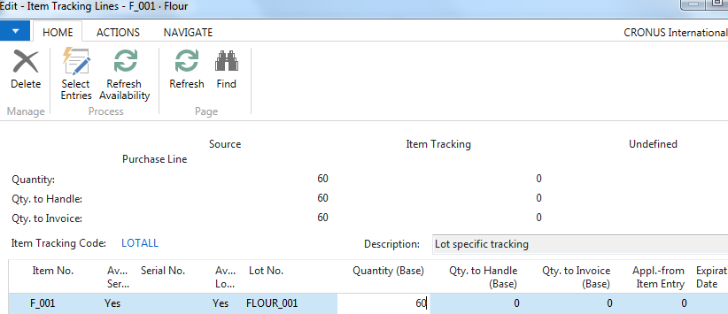
Purchase Order : 2 packs of flour
Ručně jsme zadali kód dávky = FLOUR_001
ESC + F9

Slide 12
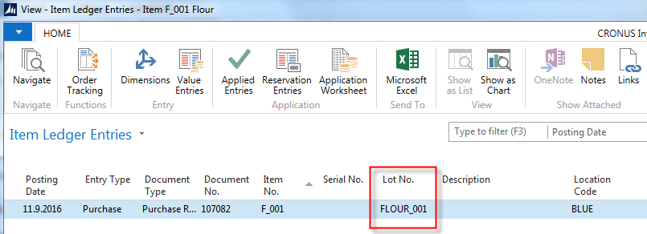
Item Ledger entries after PO posting
PO=Purchase Order (Nákupní objednávka)

Slide 13
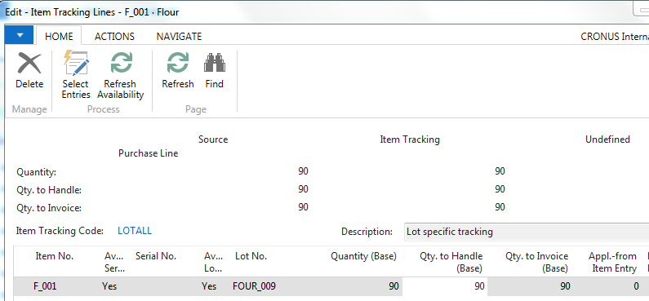
Second PO – Flour and Lot number Information card
PO : Ctrl-N (vytvoření nové nákupní objednávky)
Enter Vendor: 10000 and enter Vendor invoice number
Enter line F_001 (karta mouky) and 3 packs and location blue
Go to Icon Line and Item tracking lines

Slide 14
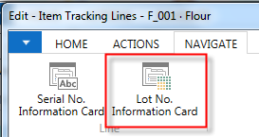
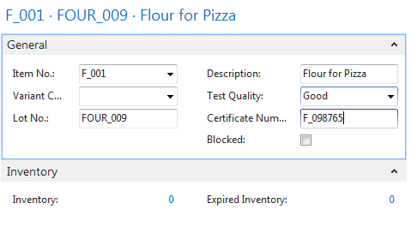
Second PO – Flour and Lot number Information card
Click New

Slide 15
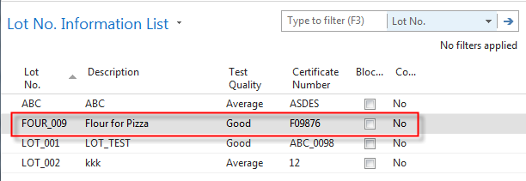
Item Ledger entries after PO posting
Pokud není sloupec s číslem dávky zobrazený, použijte pravé tlačítko a tento sloupec přidejte

Slide 16
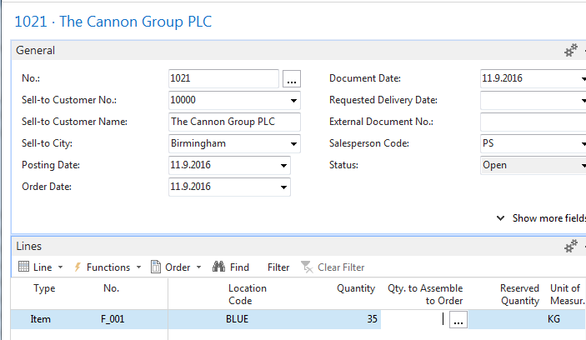
Sales Order – Prodejní objednávka
Item Tracking Line= Sledování zboží

Slide 17
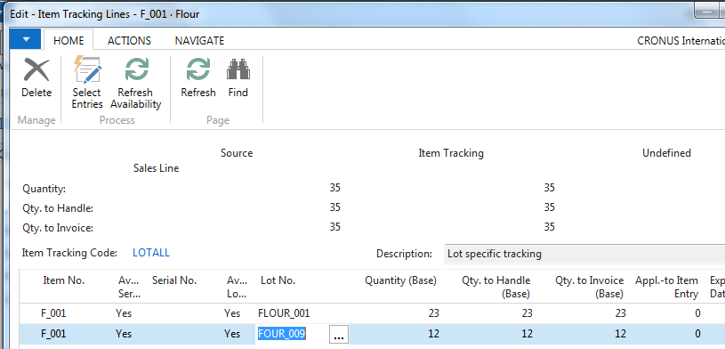
Assigning Lots (two different ones)
Zde je možné vybrat k prodejní ze dvou možných dávek

Slide 18
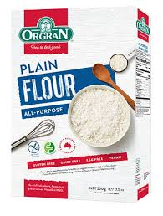
Item Ledger Entries after posting SO
S0 = Sales Order

Slide 19
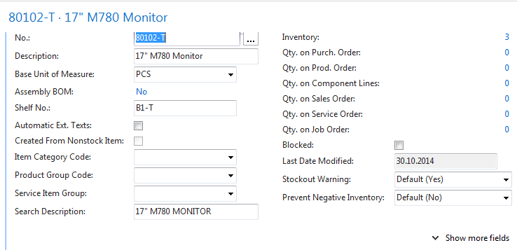
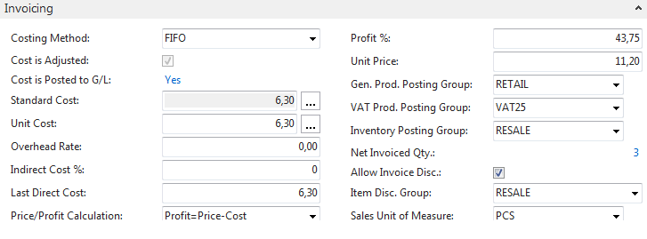
Purchase an item with Serial number setup
Nastavení číselných
řad

Slide 20
Purchase Order (only PO line shown)

Slide 21
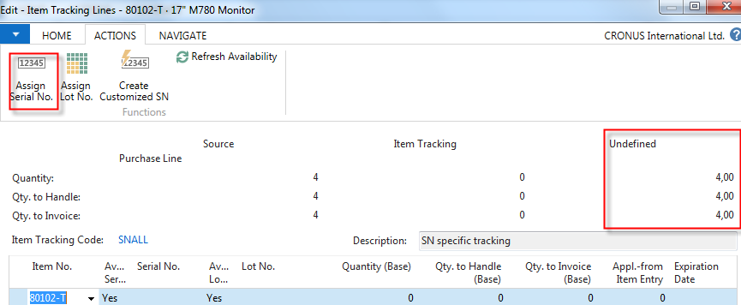
Assigning Serial Numbers - before

Slide 22
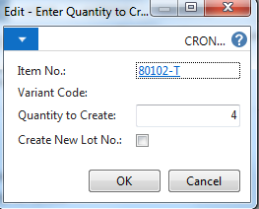
Assigning Serial Numbers - after
Esc a F9

Slide 23
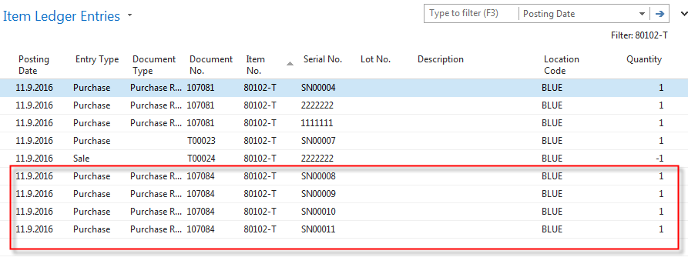
Item Ledger Entries

Slide 24
Complex Examle (CE) to show Item tracking
Create new Item Card X1
PO1 - Assign LN1 and LN2 , 10 pcs (6 and 4)
PO2- Assign LN3 and LN4, 10 pcs (7 and 3)
SO1 – 12 pcs of X1 (mixed Lots from all Lots)
Show tracking window
Comment : Czech database, English texts in PWP, NAV 2016 CZE

Slide 25
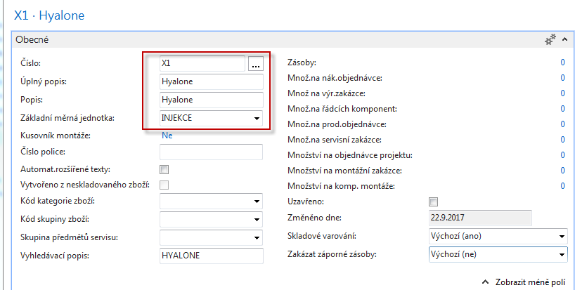
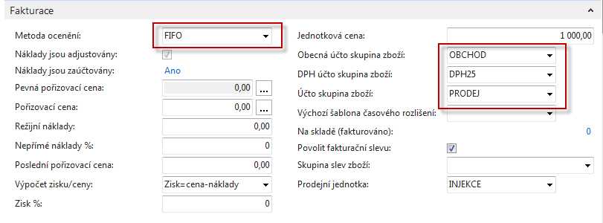
CE1- komplexní příklad 1

Slide 26
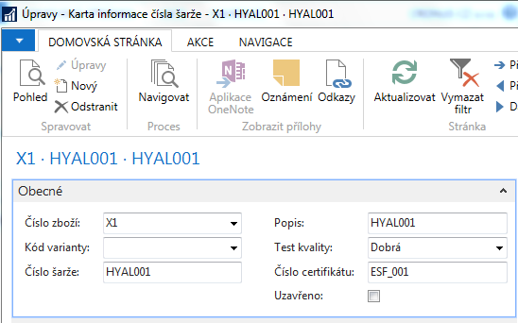
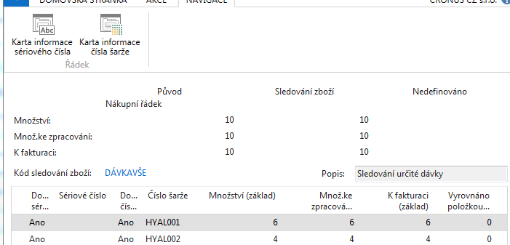
PO1 (řádek nákupní objednávky)
nastavení karty dávky pro 7 kusů z 10 ks
Čísla šarží se zadají ručně
(HYAL001 a HYAL002)

Slide 27
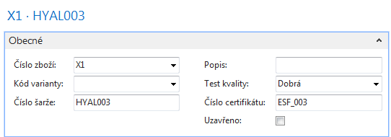
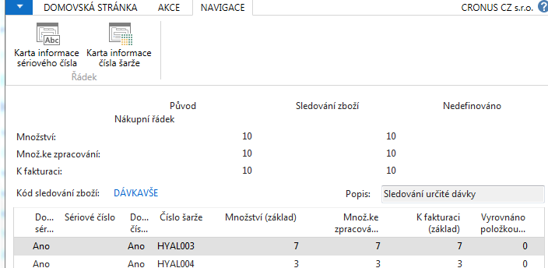
PO1 (nastavení karty dávky pro 3 kusy z 10 ks)

Slide 28
X1 Item Ledger Entries- položky zboží

Slide 29
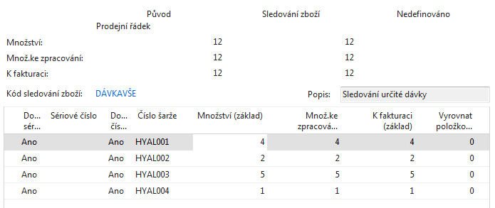
Sales Order – prodejní objednávka
Sales order line – prodejní řádek
Post it by F9 (zaúčtování)

Slide 30
X1 Item Ledger Entries

Slide 31
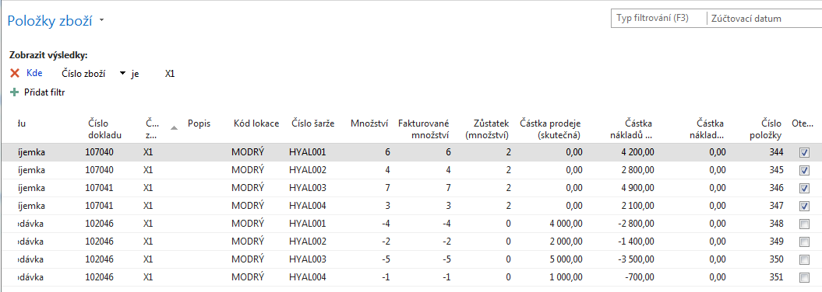
X1 Item Ledger Entries

Slide 32
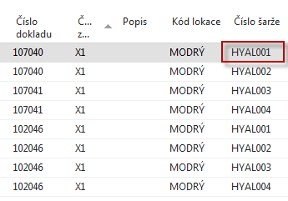
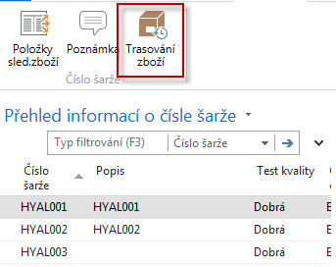
Item Tracing - sledování zboží
Sledování zboží s pomocí Sešitu vyrovnání (bude probíráno podrobněji později v kurzu BPH-PIS2)

Slide 33
Item Tracing- sledování zboží
Použití -> Původ (viz předchozí snímek)
Pokud vyberete tuto volbu, program nejprve zobrazí místo, kde byla daná položka zboží použita, a poté místo, odkud položka zboží pro dané konkrétní použití pochází.
Původ -> Použití
Pokud vyberete tuto volbu, program nejprve zobrazí místo, odkud daná položka zboží pochází, a poté místo jejího použití.

Slide 34
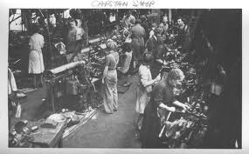
End of section Serial numbers , Lot numbers & Item tracking & Item tracing

